Slide 1







Institucinės globos pertvarka
Šiaulių regiono pertvarkos procesų ekspertė Eglė Jurkutė
2024 m. balandžio mėn.

Slide 2

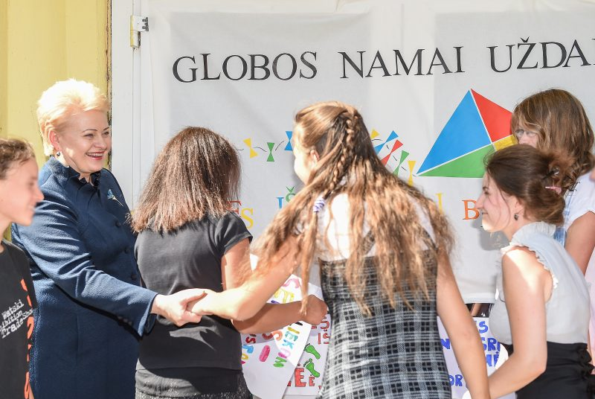
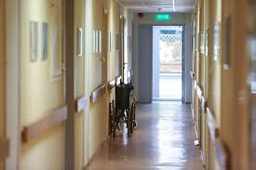
Institucinės globos pertvarka. Kas tai?
Notes:
Vaikų ir neįgaliųjų pertvarka, pagalba ir pasipriešinimas.

Slide 3
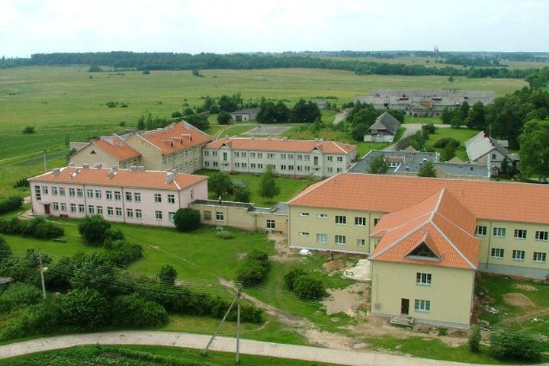
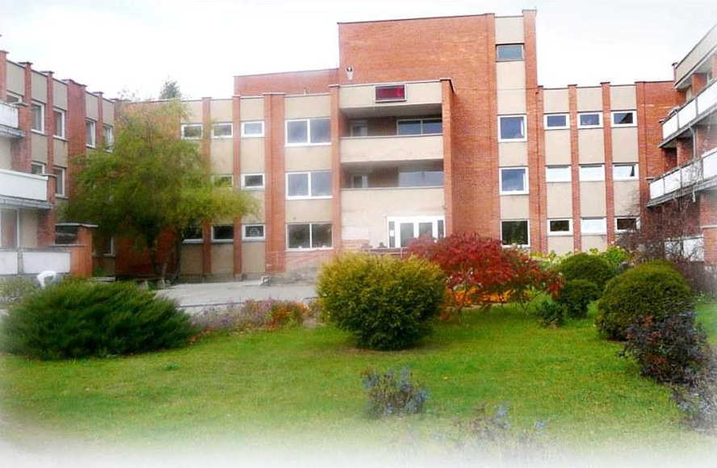
Lietuvoje apie 6000 proto ir psichikos negalią turinčių žmonių gyvena globos įstaigose. Didžioji dalis iš jų – ligonines primenančios institucijos, kuriose įsikūrę po 200 ir daugiau žmonių. Pavyzdžiui, Macikų socialinės globos namuose gyvena 340 žmonių, Skemų socialinės globos namuose – 330.
Notes:
Ar norėtumėte, kad tai būtų Jūsų namai? Lietuvoje iki šiol apie 6000 suaugusiųjų gyvena atskirtyje, socialinės globos namais pavadintose uždarose įstaigose, iš jų yra atimta teisė gyventi bendruomenėje, būti pilnaverčiais visuomenės nariais, turėti geresnę gyvenimo kokybę. Tai yra įstaigos, kurių pavadinimai buvo pakeisti ir kurių patalpos buvo renovuotos.

Slide 4
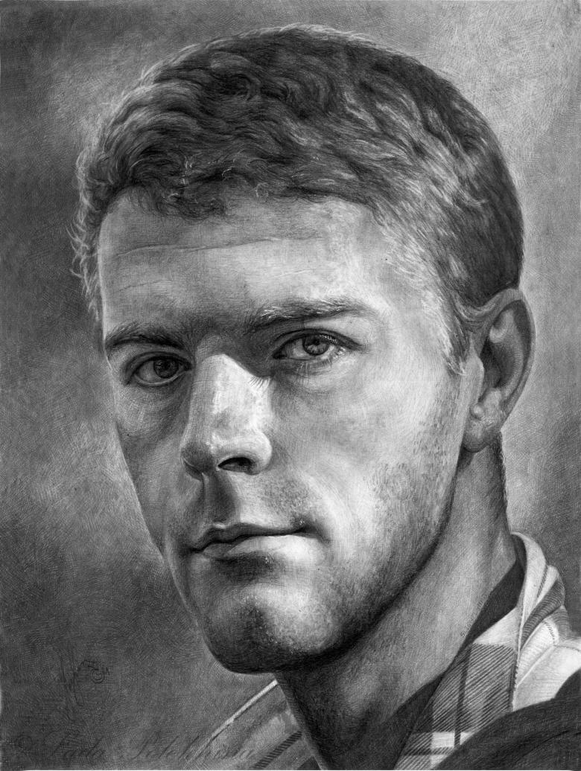
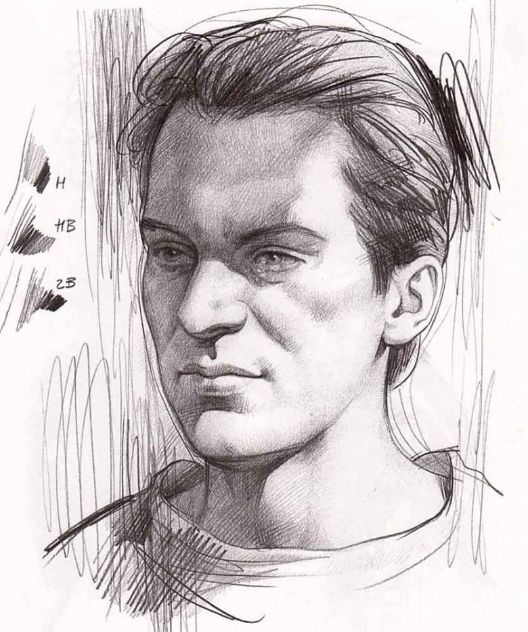
„Vos tik gimusį mama mane atidavė į kūdikių namus. Augau tai vienuose, tai kituose vaikų globos namuose. Sulaukus pilnametystės gavau išmoką iš valstybės. Man jos užteko įsigyti bendrabučio kambarį. Neilgai juo džiaugiausi, pasitikėjau žmonėmis, kurie mane apgavo – jie atėmė iš manęs mano butą. Atsidūriau gatvėje. Socialiniai darbuotojai pasirūpino, kad apsigyvenčiau globos namuose.“
„Augau kaime, buvau aprūpinta, visko užteko. Baigiau mokyklą, įgijau profesiją. Ištekėjau, gimė vaikai. Gyvenimas klostėsi neblogai, su vyru dirbom. Viena nelemta diena pakeitė viską. Prie mano akių mašina užmušė mano vaiką. Nebeturėjau jėgų toliau gyventi, panirau į tamsą. Namiškiai bandė padėti, bet vėliau atsidūriau globos namuose.“

Slide 5
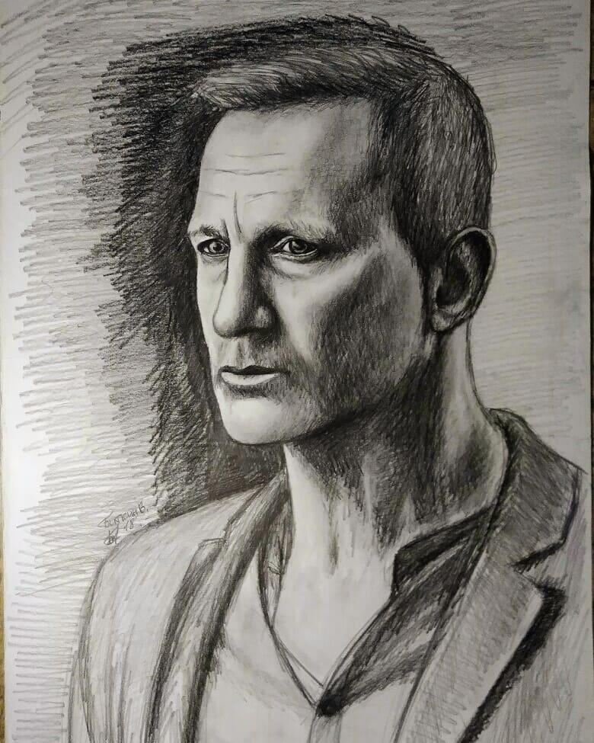
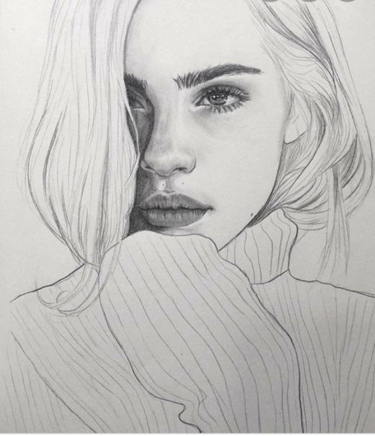
„Gimiau labai mažytis, todėl mama labiausiai mane mylėjo. Ėjau į mokyklą, bet man ten nesisekė, nieko neišmokau. Bet man labai patiko padėti mamai – dirbti darže, prie gyvulių. Mokėjau visus ūkio darbus. Vieną dieną mama pasakė, kad sunkiai susirgo. Po metų jos nebeliko. Man buvo sutvarkyti dokumentai į globos namus. Man čia nepatinka, aš noriu dirbti, niekas čia manęs nesupranta.“
„Mokiausi pagalbinėje mokykloje internate, ten baigiau 10 klasių, paskui įstojau į Kauną, siuvimo klasę, nebaigiau. Sunku vienai buvo gyventi, nepajėgiau pati susitvarkyti. Vieną dieną parašiau prašymą dėl pensionato“.

Slide 6
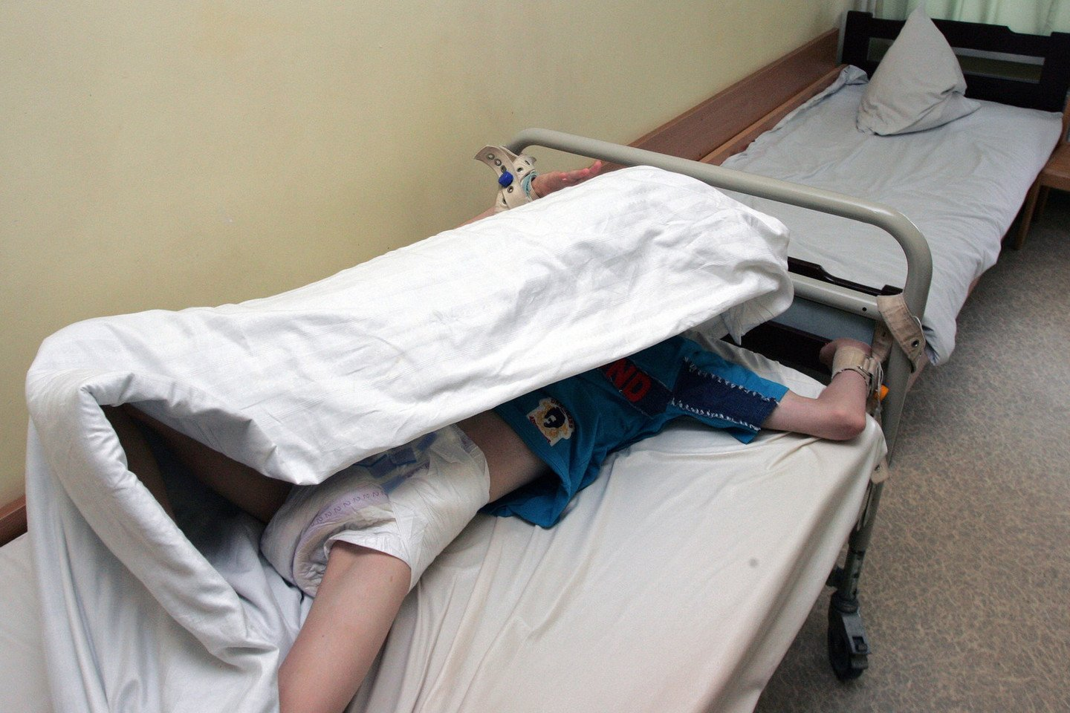
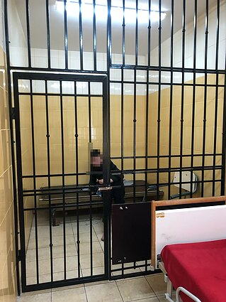
Ar reikia neįgaliųjų globos namų pertvarkos?
2018 m. ekspertai atliko socialinės globos namų gyventojų poreikių tyrimą, po kurio paaiškėjo, kad didžioji dauguma neįgaliųjų galėtų gyventi mažesniuose grupinio gyvenimo namuose su nuolatine priežiūra.
Kiekvienas atvejis, kuomet dar vienas žmogus nusiunčiamas gyventi į tokią įstaigą, reiškia dar vieną valstybės pralaimėjimą ir dar vieno asmens pažeistas teises.
„Skėmų socialinės globos namuose už grotų bent dvi savaites buvo įkalintas vienutėje“.
„Tai labai didelė įstaiga, labai daug sunkių ir skirtingų negalių asmenų“, – kalbėjo įstaigos vadovė.
„Globos namų patalpos nėra tinkamai pritaikyto žmonėms su judėjimo ir regos negalia, globotiniams neužtikrinamas privatumas atliekant higienos procedūras“.
„Globos įstaigose yra fizinio suvaržymo priemonių, izoliavimo kambariai, nakčiai rakinami tiek skyriai, tiek kambariai“.

Slide 7
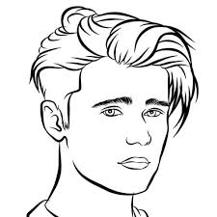
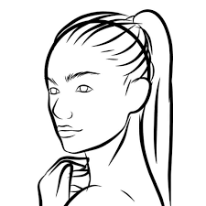
Ar vis dar abejojate, kad reikalinga globos įstaigų pertvarka?
„Mes labai džiaugiamės kai mus aplanko žmonės iš laisvės“.
„Labai norėčiau aplankyti mirusių artimųjų kapus, bet tokios galimybės nėra, nes niekas mūsų nenuveža, o vienų neišleidžia“.
„Svajoju savarankiškai išvykti, aplankyti artimuosius, tačiau norėdami tai padaryti, turim raštiškai įrodyti, kur ir pas ką važiuojam, gauti to asmens sutikimą, kad mane priims bei patvirtinimą. Niekas tam neturi laiko“.
„Sauskelnės keičiamos kitų akivaizdoje, socialiniai darbuotojai kartais netgi užrakina globotinius kambariuose, po skalbimo sumaišomi globotinių skalbiniai“.
„Mano didžiausias noras nusipirkti mano plaukams tinkamą šampūną. Darbuotojos paprašau, ji nuperka, bet jie mano plaukams netinka. Pačios vienos pirkti neišleidžia, o kartu eiti neturi laiko.“
„Jau metai laiko su Petru draugaujame, pasiprašėme gyventi viename kambaryje, planavome tuoktis, tačiau įstaigos vadovė, mane iškėlė į grupinio gyvenimo namus, o Petrą paliko įstaigoje. Nesitarė su mumis, pati nusprendė, o man pabandžius paprieštarauti dar ir pagrasino“.

Slide 8
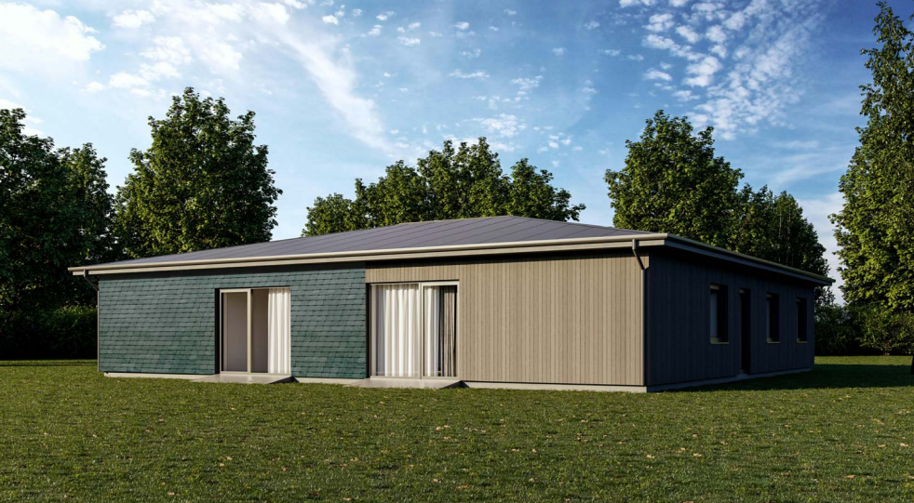
Žmonių su negalia institucinės globos pertvarkos tikslas – atsisakyti žmogaus teises ir laisves pažeidžiančių didelių globos namų ir suteikti galimybę intelekto ar psichosocialinę negalią turintiems žmonėms gyventi bendruomenėje, būti jos dalimi, gauti reikalingas paslaugas, tapti savarankiškais.
Tam tikslui visoje Lietuvoje kuriami Grupinio gyvenimo namai
2023 m. gruodžio mėn. Lietuvoje jau veikė 53 grupinio gyvenimo namai, kuriuose gyveno 462 asmenys.

Slide 9
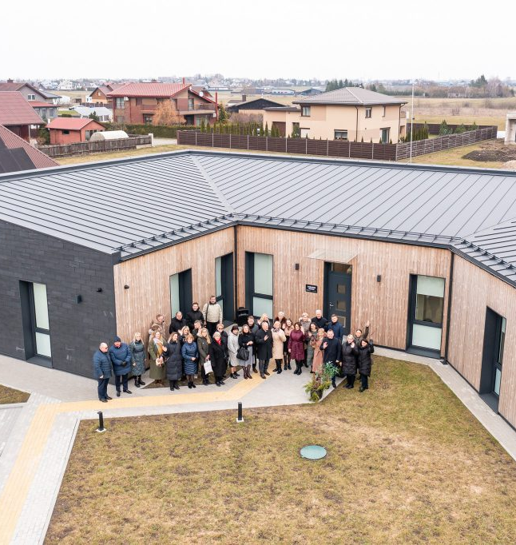
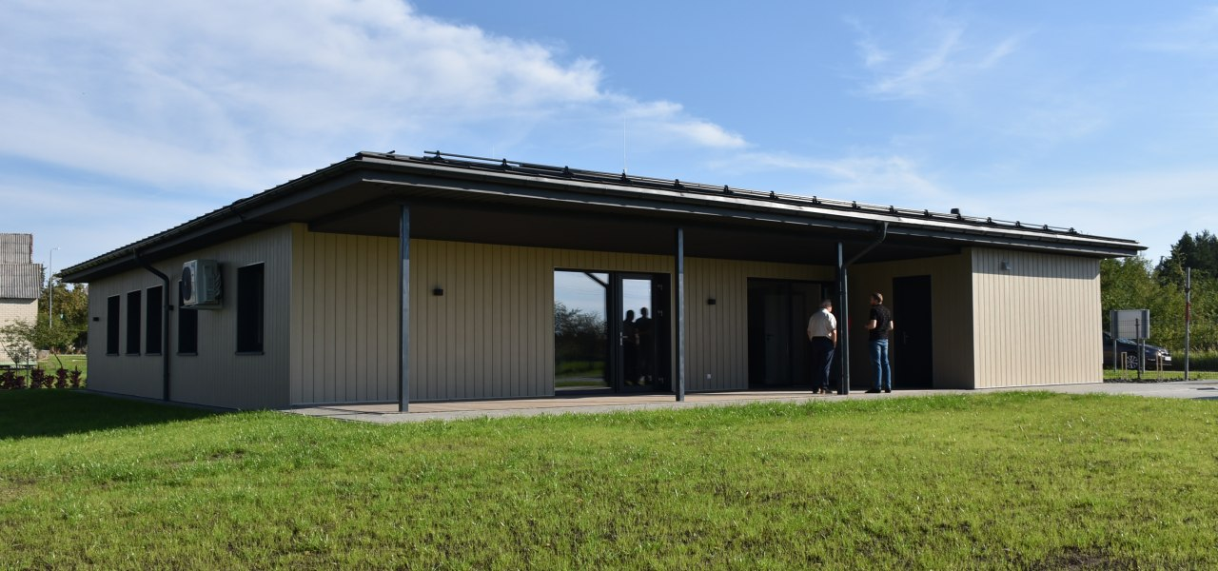
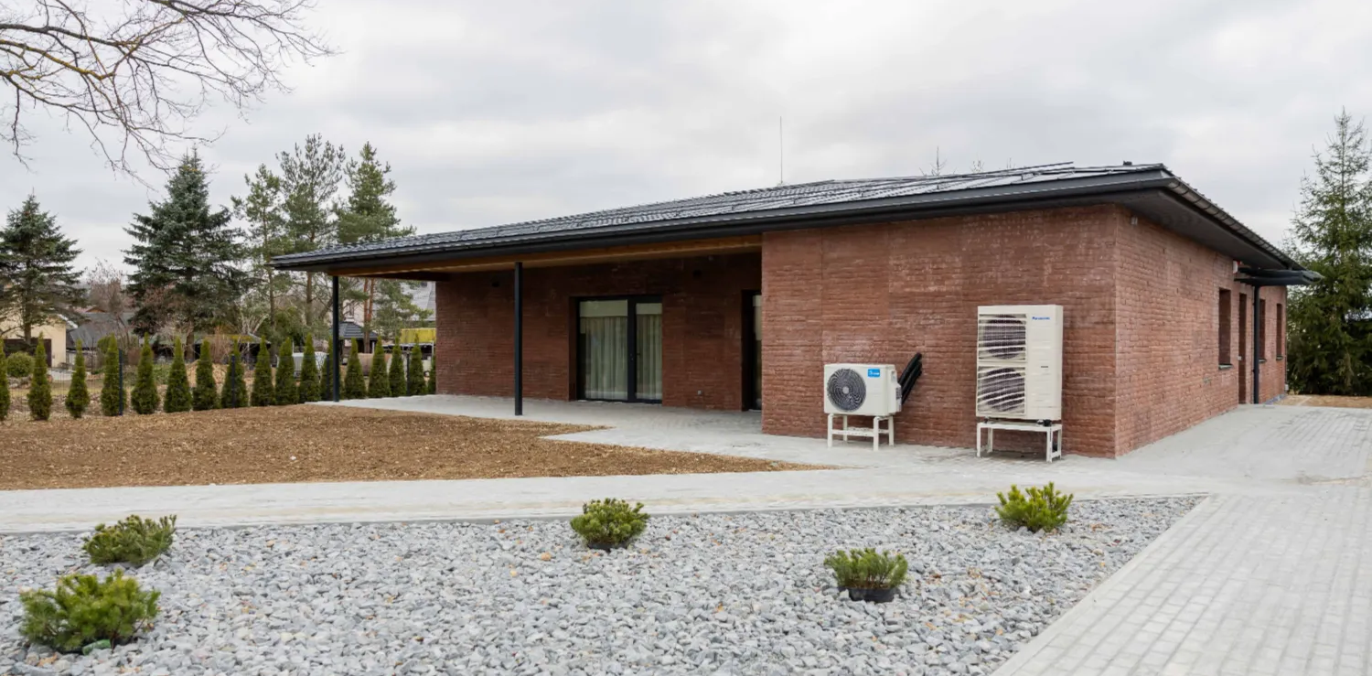
2024 m. metų viduryje tokių namų Lietuvoje turėtų būti apie 100, juose turėtų apsigyventi apie 900 žmonių su negalia.

Slide 10
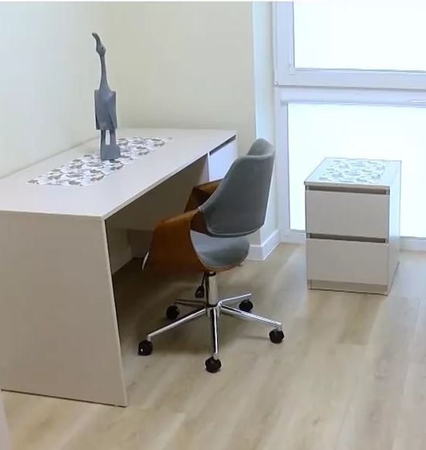
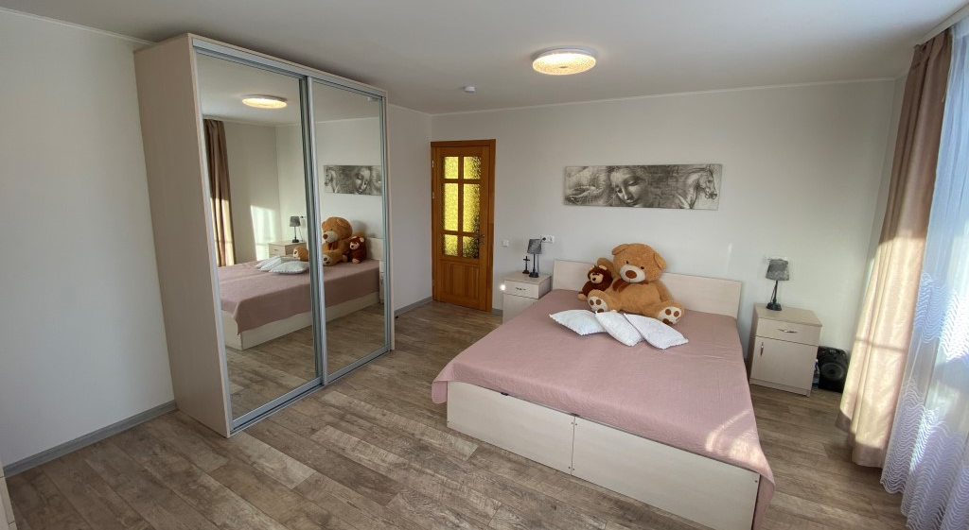
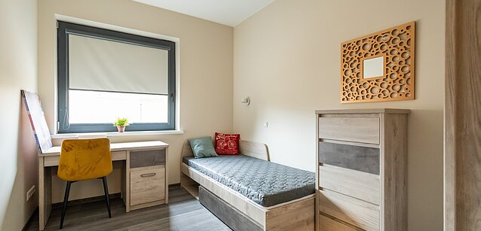

Slide 11
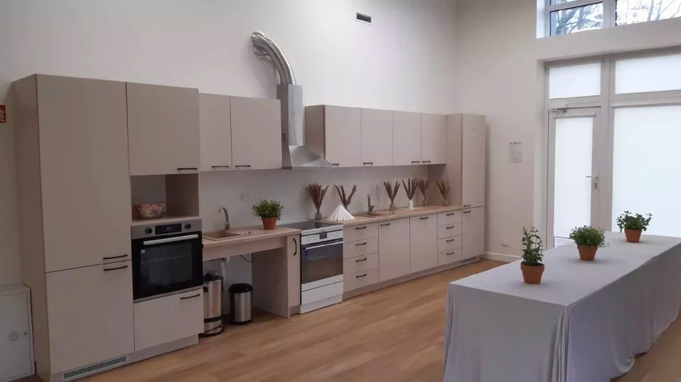
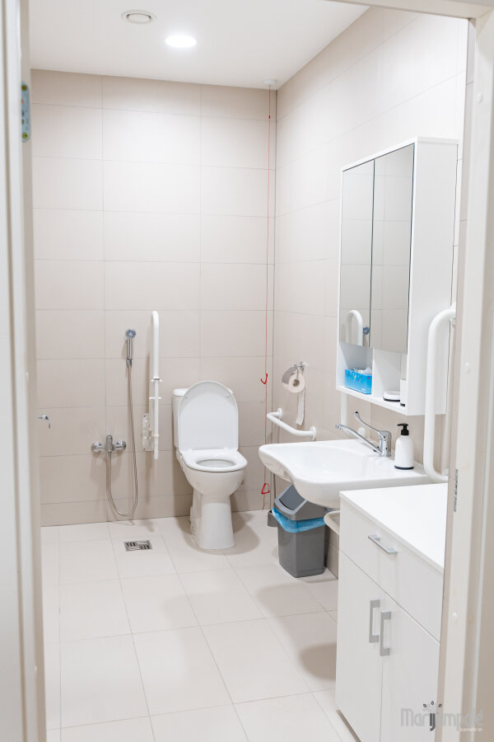
Iki 2030 metų šalies savivaldybės planuoja įkurti dar apie 80 grupinio gyvenimo namų.

Slide 12
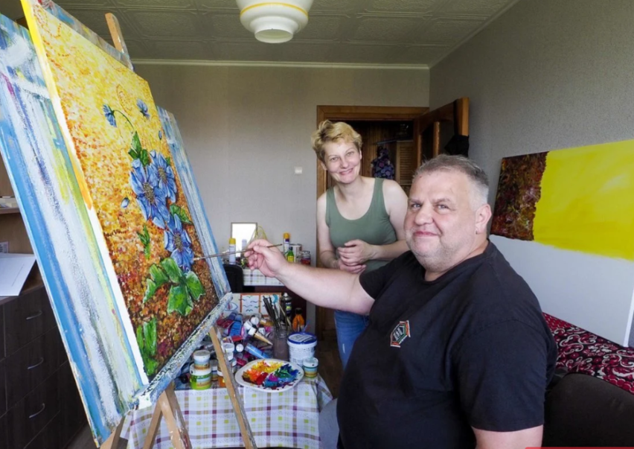
Edvardas yra našlaitis, nuo mažens augo kūdikių, vėliau vaikų namuose Vilniuje. Mokėsi internatinėje mokykloje, iš kurios buvo nukreiptas mokytis į profesinę mokyklą, kur įgijo statybininko specialybę. Pats labai norėjo įgyti su menu susijusią specialybę Kauno Stepo Žuko taikomosios dailės mokykloje, bet nebuvo pedagogų ar kitų specialistų, kurie jam padėtų siekti savo tikslo. Supykęs, kad turi mokytis, ko nenori, jis vis daugiau laiko leisdavo gatvėse su įtartinomis kompanijomis, ėmė vartoti alkoholį. Porą metų jis gyveno gatvėje ir nakvodavo, kur pakliuvę, o tada iš socialinių darbuotojų sužinojo, kad žmonės, turintys psichosocialinę negalią, gali gyventi globos įstaigose (tais laikais jos paprastai buvo vadinamos pensionatais).

Slide 13
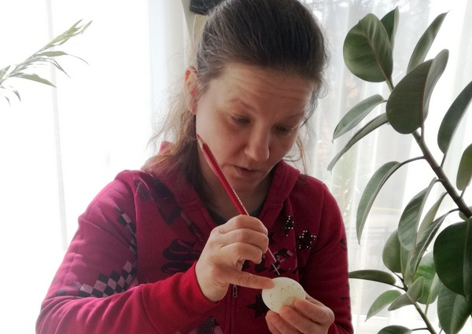
„Vaikystėje buvau pasiutusi ir labai ilgėjausi mamos.“ Mama jos gyvenime niekada neatliko svarbaus vaidmens. Gyvendama vienoje iš globos įstaigų, Laura pradėjo sportuoti. „Kai įstojau į Radviliškio verslo mokyklą, pradėjau dar aktyviau sportuoti. Specialiosiose žaidynėse tapau Lietuvos čempione. Rungtyniavau su sveikais žmonėmis Lietuvoje ir Latvijoje. Lietuvoje savo svorio kategorijoje buvau antra“, – pamena Laura. Jos sritis – sunkioji atletika. Prieš trejus metus Dubajuje vykusioje specialiojoje olimpiadoje mergina iškovojo du aukso medalius. Šiuos pasiekimus įvertino tuometinė prezidentė Dalia Grybauskaitė – prezidentūroje įteikė apdovanojimą.

Slide 14
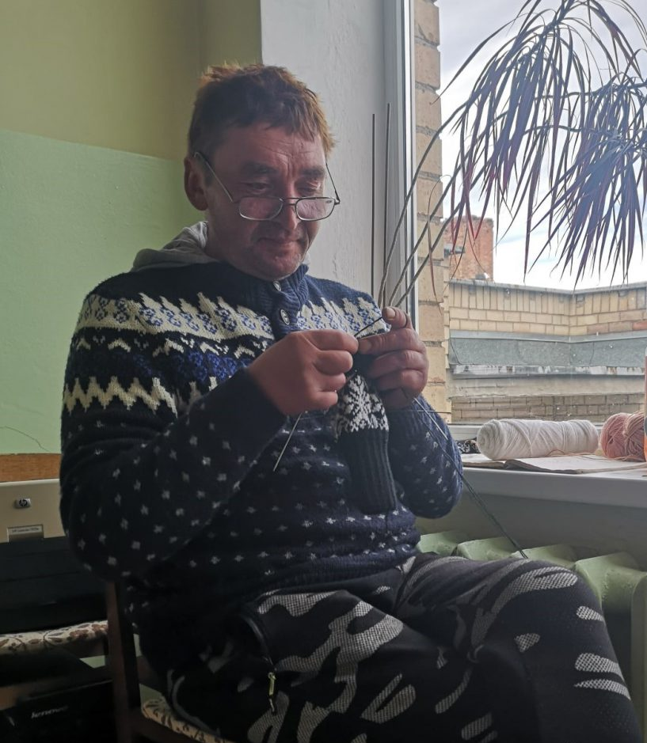
52 metų Kęstutį negalia užklupo netikėtai. Prieš kelerius metus miške grybauti ir uogauti mėgstantis vyras susirgo dviem erkių platinamomis ligomis – Laimo liga ir erkiniu encefalitu. Ligos paliko sunkių pasekmių – vyrui buvo nustatyta psichikos negalia. Nepaisant šios nelaimės, Kęstutis visomis jėgomis bandė kabintis į gyvenimą, tačiau sekėsi sunkiai: dirbo pas ūkininkus, patyrė išnaudojimą, gyveno apleistoje fermoje. Galiausiai pats pasiprašė į globos namus.

Slide 15

Šiaulių regione
Šiuo metu veikia 11 grupinio gyvenimo namų, kuriuose gyvena 102 asmenys:
2 Akmenės rajono savivaldybėje, 1 Joniškyje, 3 Kelmėje, 1 Pakruojyje, 4 Šiaulių mieste.
2024 – 2029 m. panaudojant Regiono plėtrai skirtas lėšas yra suplanuota pastatyti dar 11 grupinio gyvenimo namų įvairiose Šiaulių regiono vietose.
Kai kurios savivaldybės matydamos grupinio gyvenimo namų poreikį, tam tikslui pritaiko turimus pastatus.

Slide 16
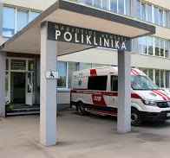

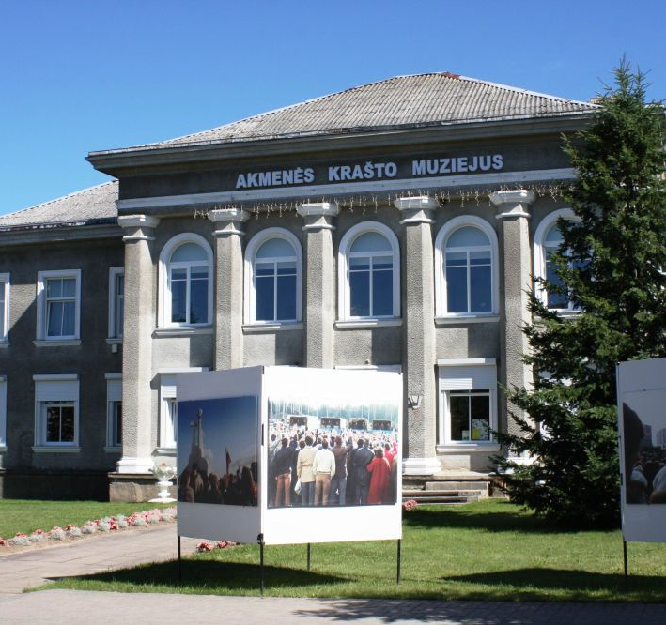
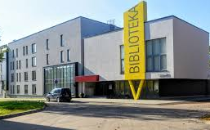
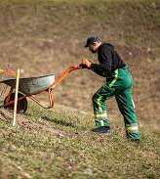
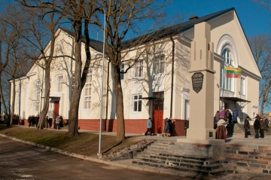
Vienas iš svarbiausių GGN požymių yra tas, jog sudaroma neįgaliesiems galimybė naudotis esančių įstaigų (tokių kaip dienos, bendruomenės, dienos socialinės globos, psichikos, kultūros centrai ir kt.) teikiamomis paslaugomis

Slide 17
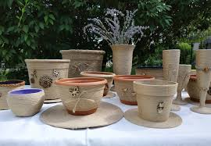
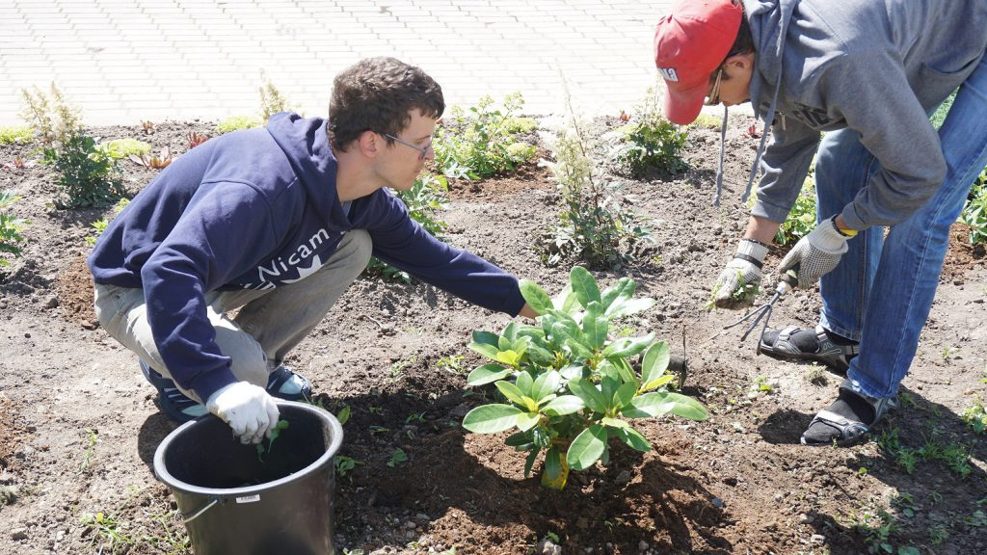
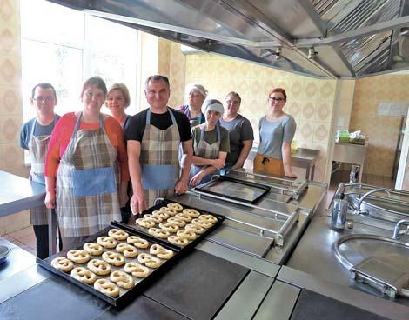
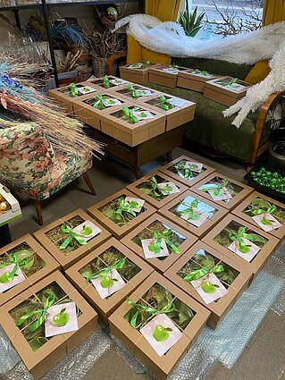
Socialinės dirbtuvės – ne dienos užimtumas.
Socialinės dirbtuvės yra tęstinis, ilgalaikį poveikį ir naudą turintis užsiėmimas, nešantis abipusę naudą: tiek rinkai, tiek žmogui su negalia.
Dalyvaudamas socialinių dirbtuvių veikloje, žmogus su negalia turi galimybę save realizuoti: dalyvauti darbo veikloje, už darbą gauti atlygį, turėti galimybę panaudoti savo pinigus ten, kur nori, kurti darbinius ar artimesnius santykius su kolegomis, gerinti profesinius įgūdžius, spręsti problemines situacijas, kurių būna kiekvienoje darbovietėje.

Slide 18
Socialinės dirbtuvės – ne dienos užimtumas.
Socialinės dirbtuvės yra tęstinis, ilgalaikį poveikį ir naudą turintis užsiėmimas, nešantis abipusę naudą: tiek rinkai, tiek žmogui su negalia.
Dalyvaudamas socialinių dirbtuvių veikloje, žmogus su negalia turi galimybę save realizuoti: dalyvauti darbo veikloje, už darbą gauti atlygį, turėti galimybę panaudoti savo pinigus ten, kur nori, kurti darbinius ar artimesnius santykius su kolegomis, gerinti profesinius įgūdžius, spręsti problemines situacijas, kurių būna kiekvienoje darbovietėje.

Slide 19
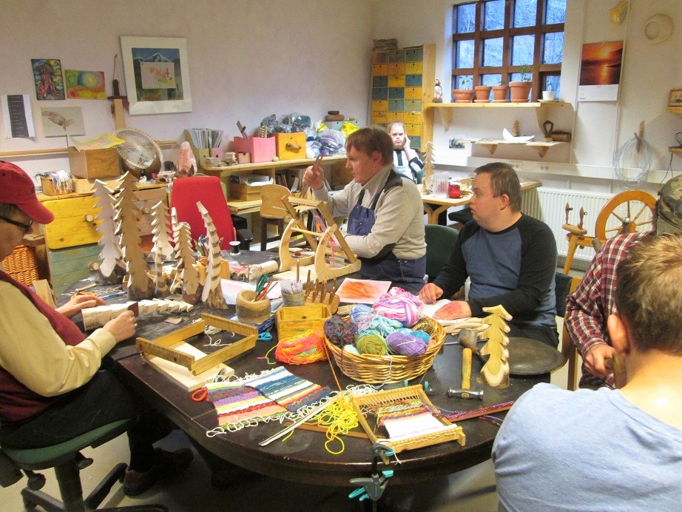
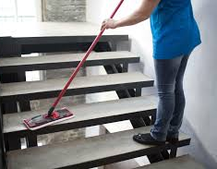
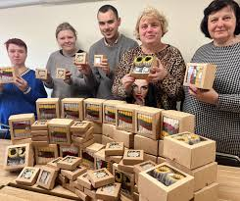
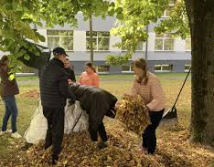
Tai yra pajamas generuojanti ar produktus kurianti veikla. Toks darbas padeda klientų savivertei bei psichologinei gerovei.

Slide 20
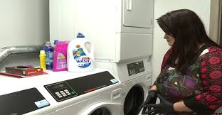
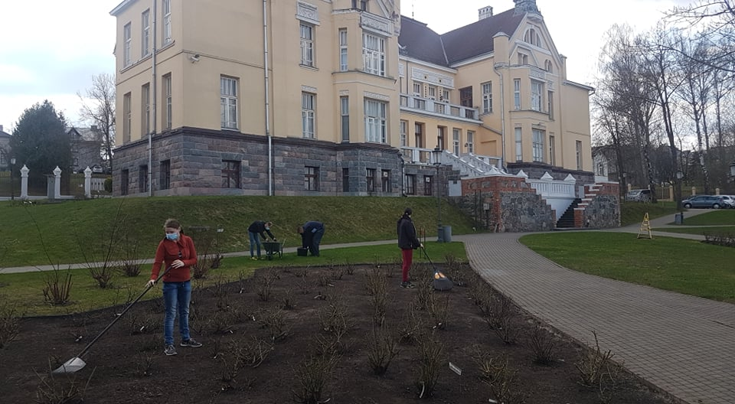
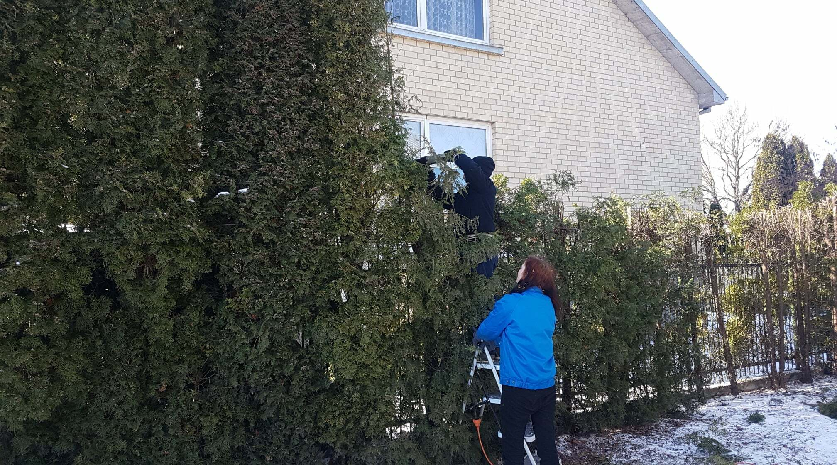
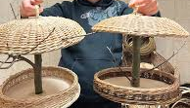

Slide 21
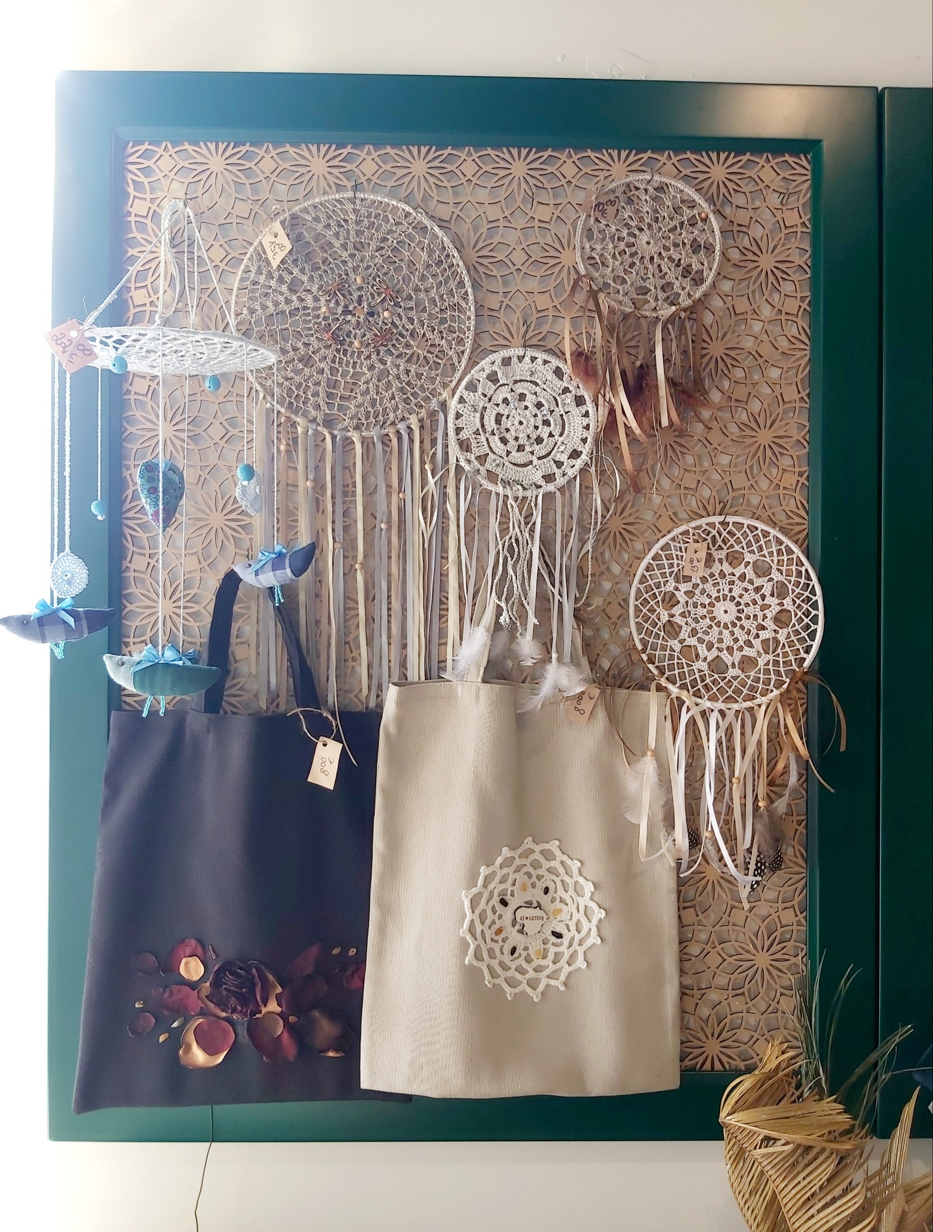
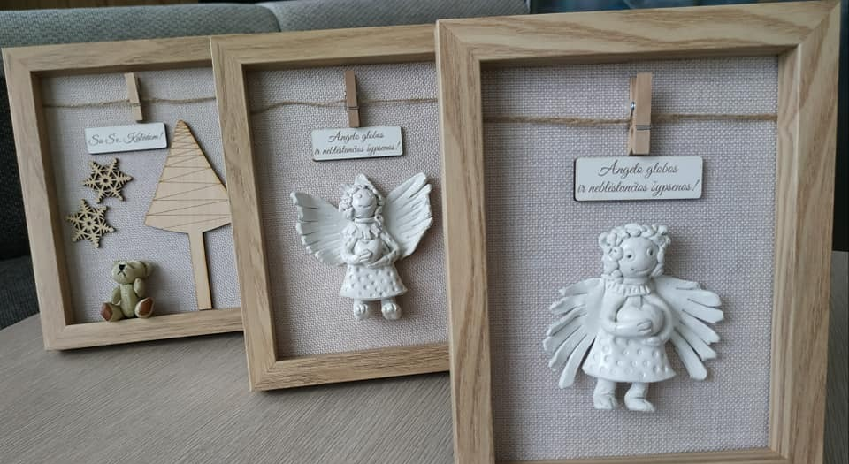
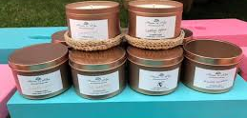
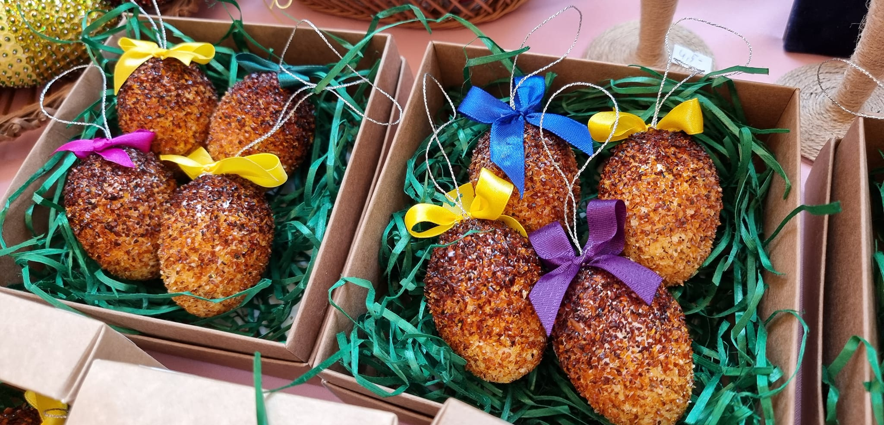

Slide 22
Planuojama, kad 2024 metais veiklą pradės 59 socialinės dirbtuvės visoje Lietuvoje.
Šiaulių regione
Šiuo metu veikia 5 socialinės dirbtuvės, veiklose dalyvauja virš 60 asmenų. Jos finansuojamos iš įvairių šaltinių.
(1 Joniškyje, 1 Kuršėnuose ir 3 Šiaulių mieste).
Artimiausiu metu veiklas pradės Naujosios Akmenės, Kelmės, Pakruojo ir dar vienos Šiaulių miesto socialinės dirbtuvės.
2024 m. viduryje Šiaulių regione veiks 9 socialinės dirbtuvės ir tikimąsi, kad veiklose galės dalyvauti apie 100 proto ar psichikos negalią turinčių asmenų.
2024 – 2029 m. panaudojant Regiono plėtrai skirtas lėšas bus įrengtos dar 8 Socialinės dirbtuvės įvairiose Šiaulių regiono vietose.

Slide 23
Ačiū

